Slide 1


E-Test
专业技能考试系统
Notes:
Icon already linked to github repository

Slide 2






1. 项目概述
2. 开发平台
3. 实现功能
4. 功能特色
5. 代码审查
6. 改进与维护

Slide 3
1. 项目概述
E-Test 考试系统 是一个前端基于 Streamlit 框架，后端数据处理基于 Python 的web应用，旨在帮助用户进行自我评估和技能提升。它包括考试、练习、查询和数据库设置及A.I.试题生成和答案解析等功能，为用户提供一个全面的学习和评估平台。

Slide 4



2. 开发平台
Streamlit框架
SQLite
St组件
HTML
CSS+JS
Python
Python功能库
前端
后端
底层
A.I. 语言大模型
Notes:
Python package: Folium/pillow/pandas/docx/XlsWriter/pydeck/numpy

Slide 5
2.1 处理流程
前端
streamlit
数据处理
Python+SQLite
St组件
Radio/Checkbox etc
自定义组件
My Components
公用函数库
Comm Function
Notes:
Radio/checkbox/multiselect/text_input/number_input/colums

Slide 6
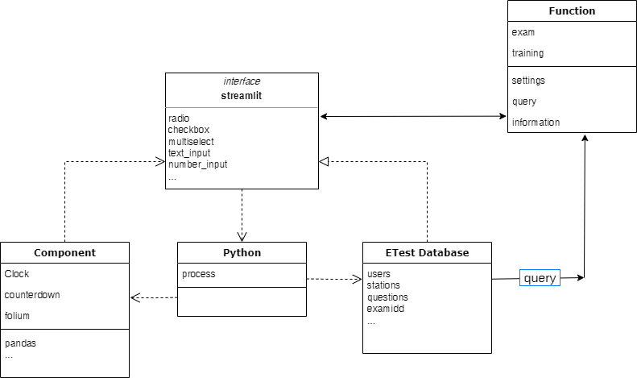
2.2 流程图

Slide 7
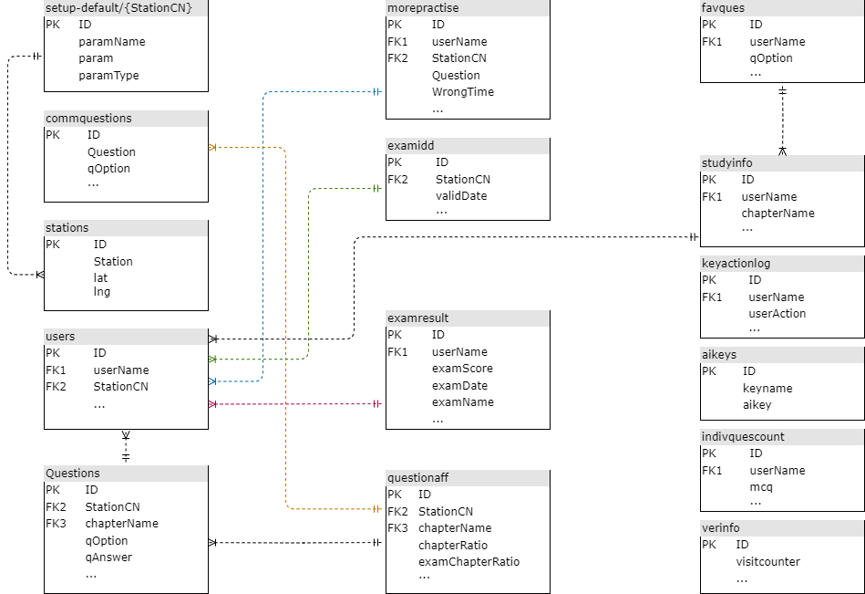
2.3 表结构

Slide 8
3.实现功能
考试：用户可以参加考试，系统会根据用户的选择和答案进行评分和记录，并显示和记录考试结果。
练习：用户可以练习题目，系统会根据用户的选择和答案进行评分，并显示练习结果。
查询：用户可以查询自己的考试记录、错题集和试题练习时间线。
数据库设置：管理员可以设置数据库，包括添加、修改和删除用户、站室、和考试信息相关内容。
A.I.试题生成和答案解析：系统可以使用A.I.技术生成试题和解析答案，帮助用户更好地理解和掌握知识点。
题目管理：系统可以管理、添加、修改和删除题目。
考试管理：系统可以管理、添加、修改和删除考试信息。
考试记录和练习记录管理：系统可以管理用户的考试记录和练习记录及错题和关注题集。

Slide 9
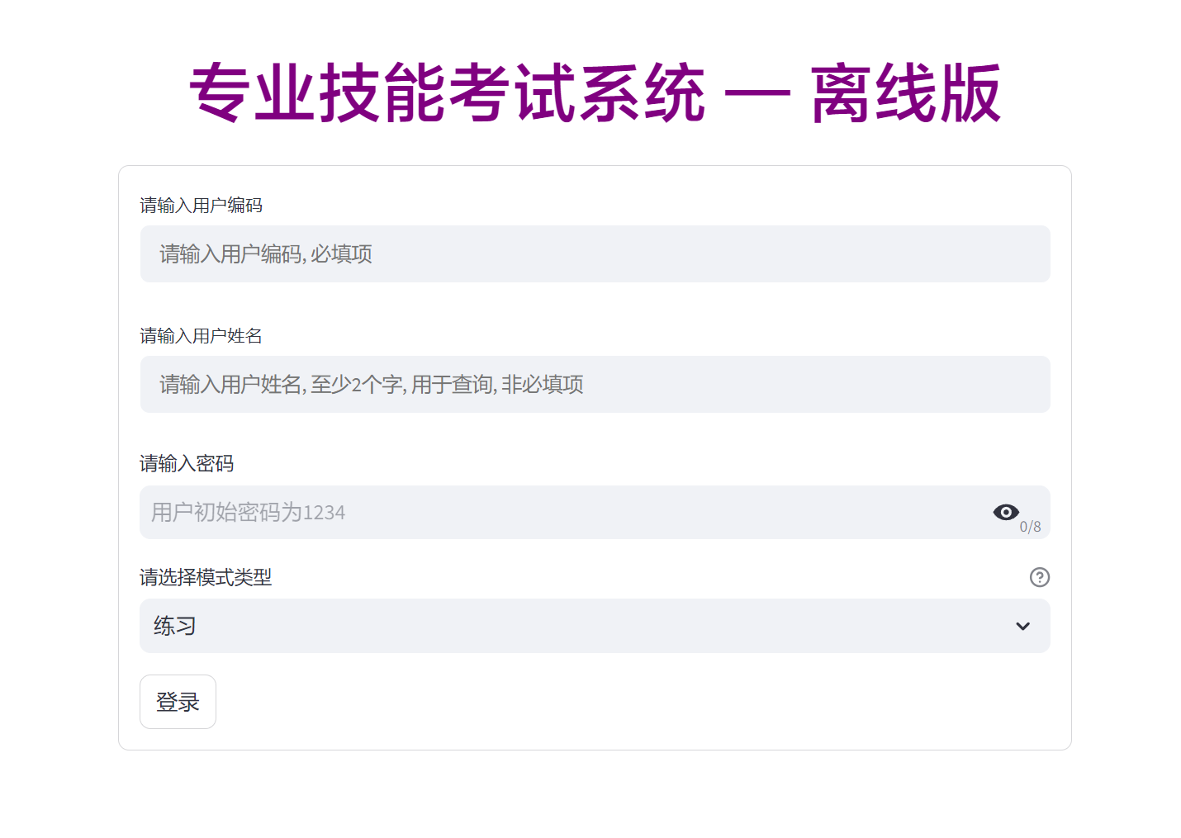
登录
Notes:
AES 256bits encrypt

Slide 10
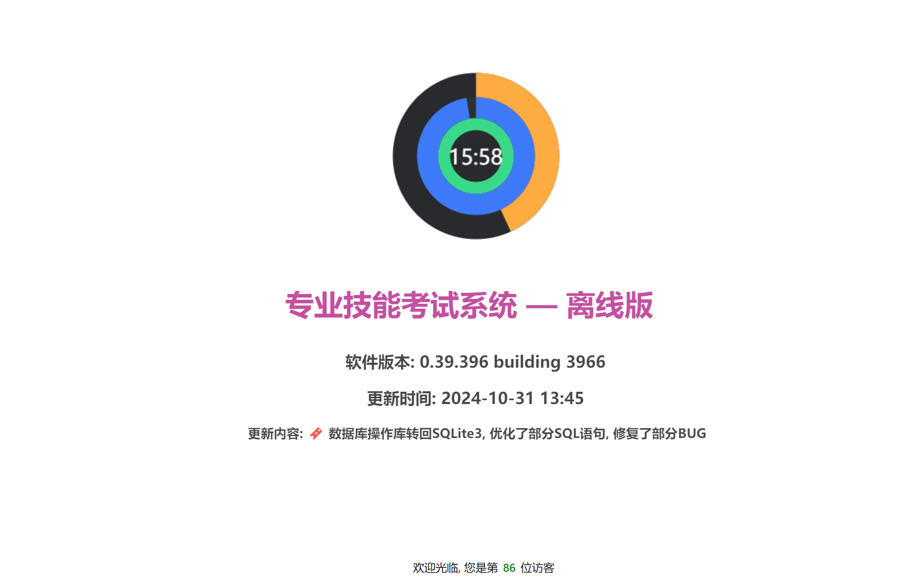
主页
Notes:
My components: Grow in text/Clock

Slide 11
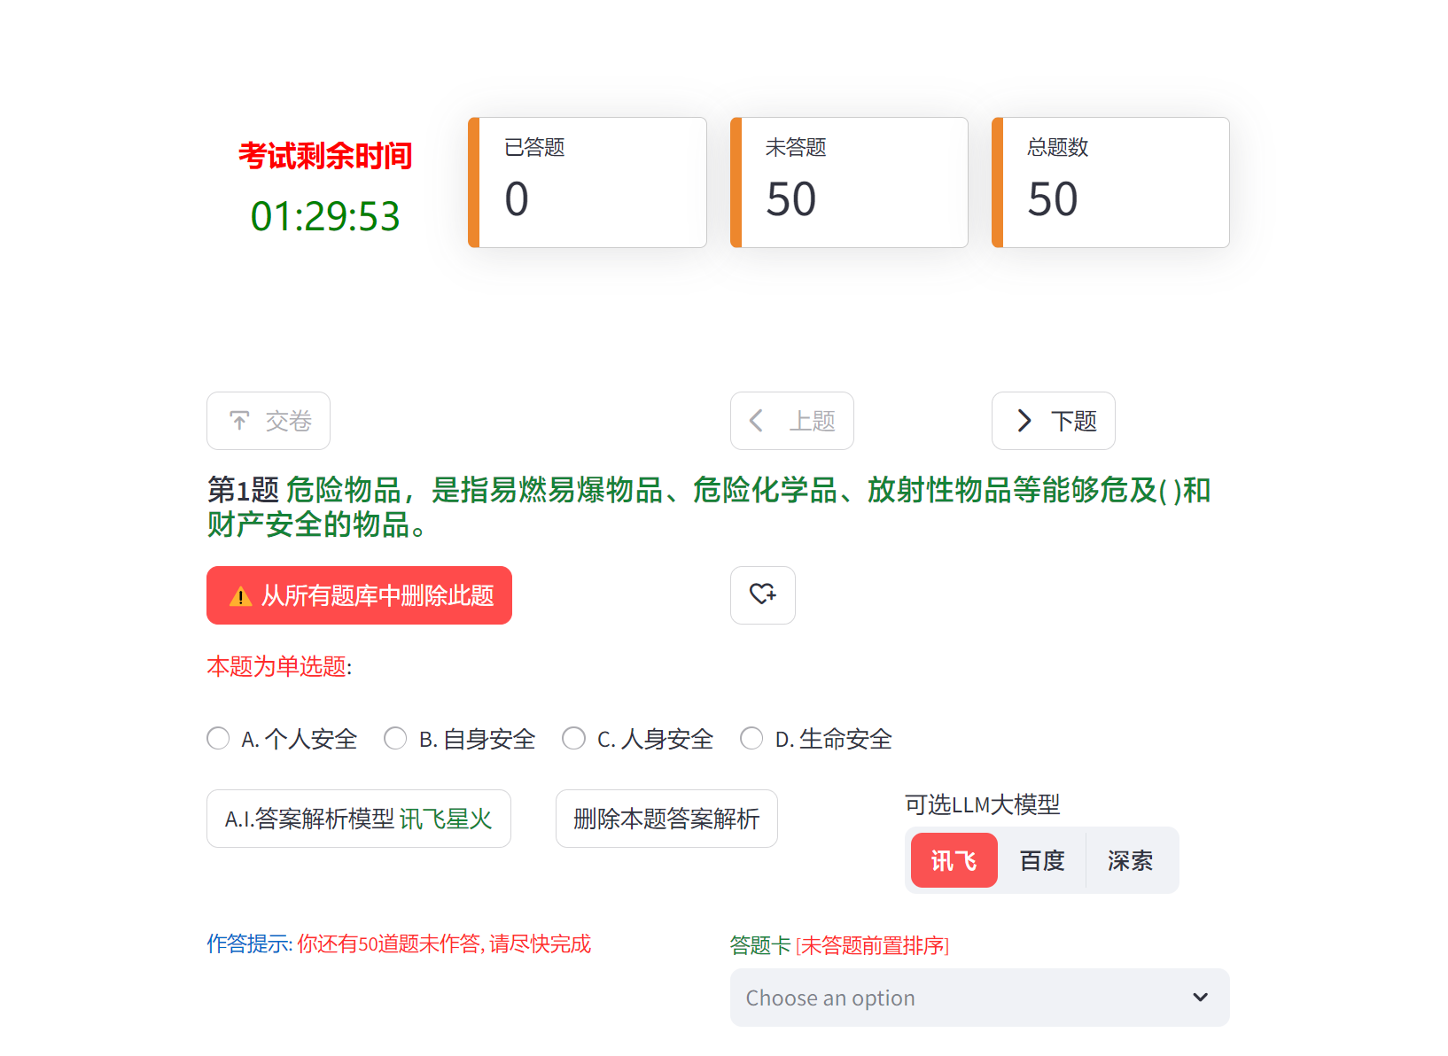
考试/练习

Slide 12
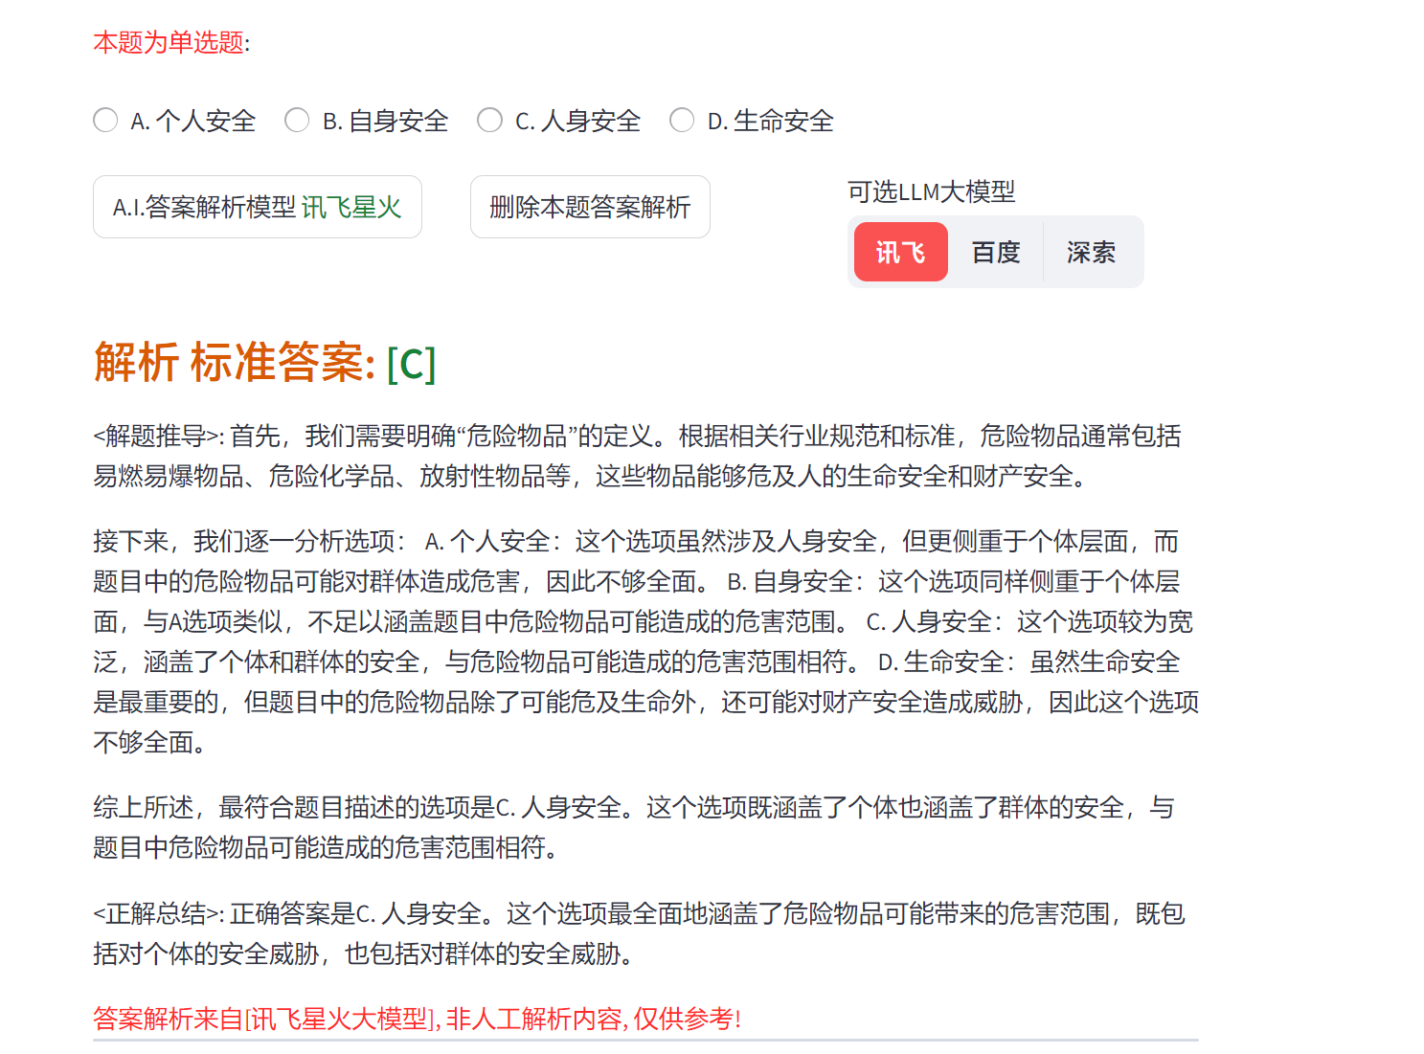
A.I.答案解析
Notes:
A.I. Analysis

Slide 13
A.I.解析提示
prompt = "我会给你<题目>和<题型>和<选项>，请依据你的行业知识和给定的选项，选择正确的答案，并给出解题推导过程。请注意，推导过程必须逐步思考，从知识本身出发给出客观的解析内容，但仅限于核心内容。输入内容必须简明扼要，但不能缺少核心推导过程。如果有国家标准或行业规范需要引用，请提供相关出处，若能检索到具体出处，需要精确到是第几条，并引用。最后，总结正解，强调正确答案并提供详尽的推导过程。对于判断题直接给出对错并解释推断过程。对于填空题直接给出答案并解释推导过程。"
Notes:
A.I. Analysis

Slide 14
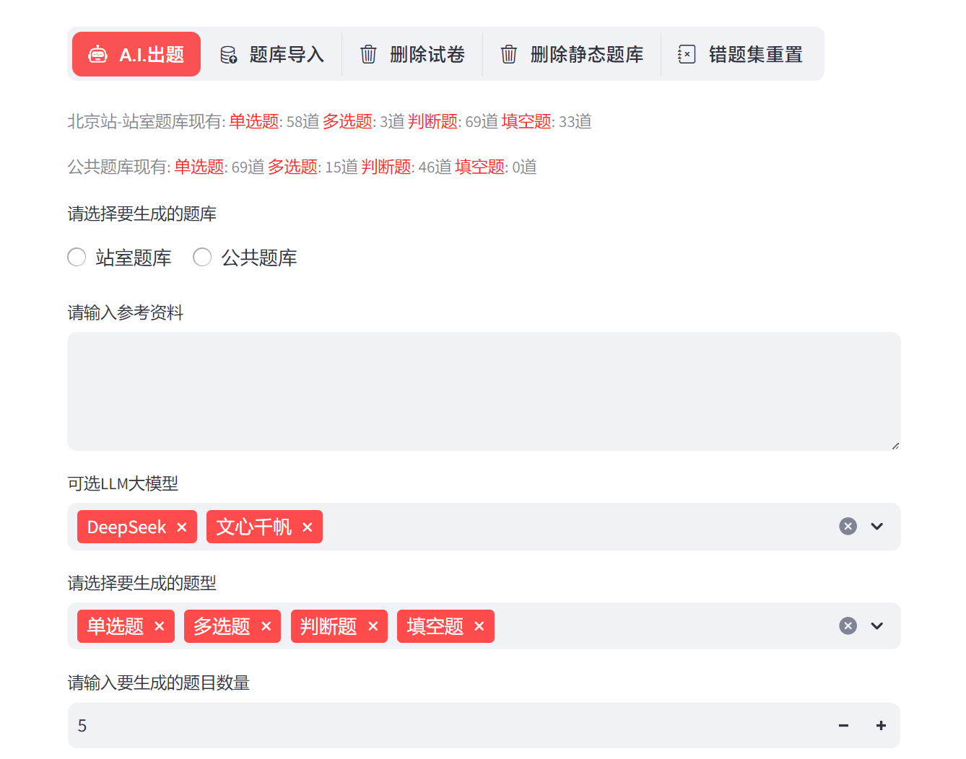
A.I.出题
Notes:
A.I. generate questions

Slide 15
A.I.出题提示
prompt = 您是一名老师，需要出{变量}道{变量}类型的试题，请按照以下要求进行：
依据参考资料给出的内容出题
基于生成的试题和标准答案逐步推导，输出相应的试题解答，尽可能简明扼要
填空题没有选项
判断题选项为A. 正确和B. 错误
结尾有分割线，同一道题内没有分割线
单选题和多选题标准答案只含选项，不含内容
必须是特定题型的试题
请按照以下格式出题 题型: 试题: 选项: 标准答案: 试题解析: 按以下内容出题 参考资料:
Notes:
A.I. Analysis

Slide 16
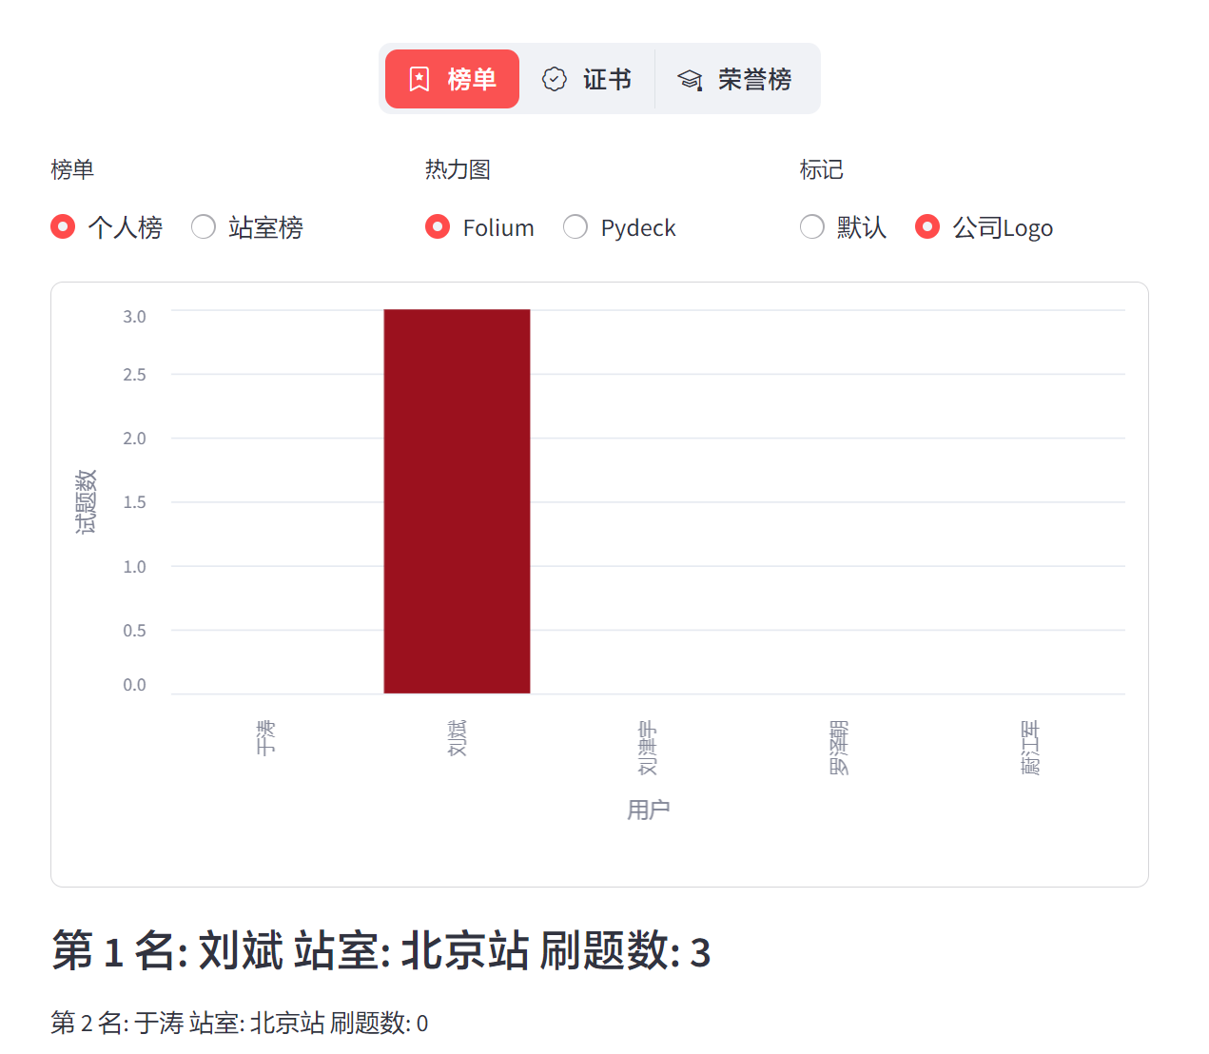
榜单
Notes:
Folium/Pydeck

Slide 17
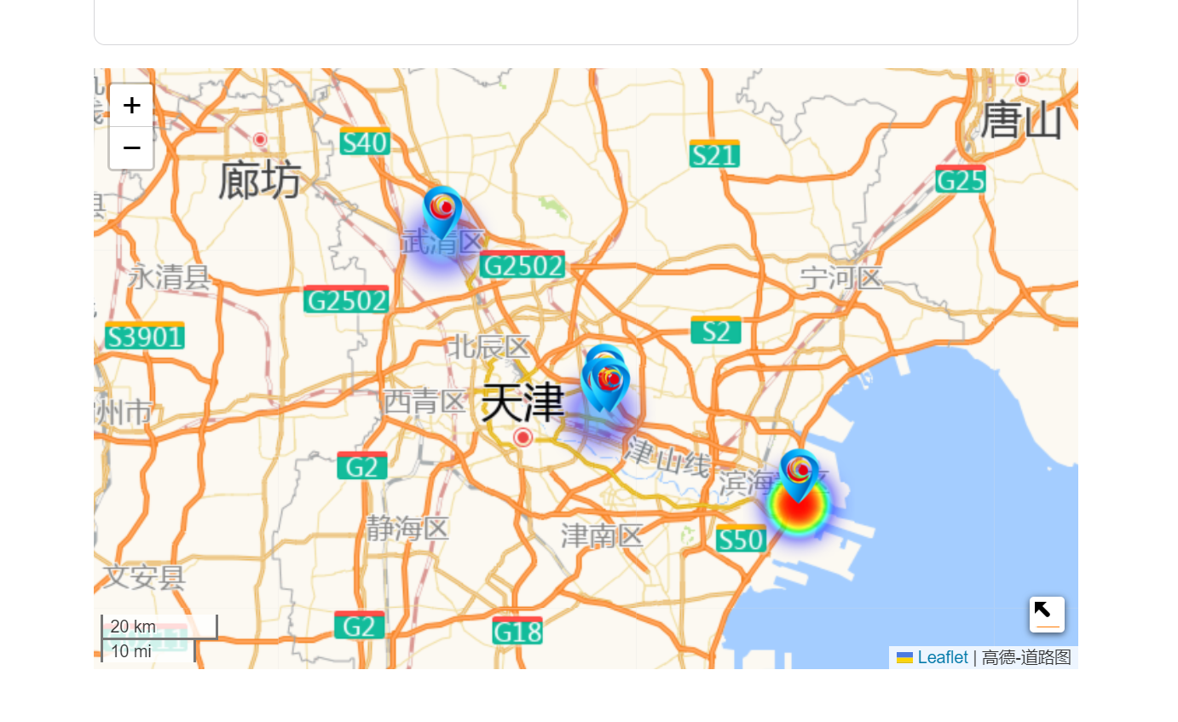
热力图
Notes:
Folium Heatmap+Gaode Map
OpenStreetMap/Gaode Map

Slide 18
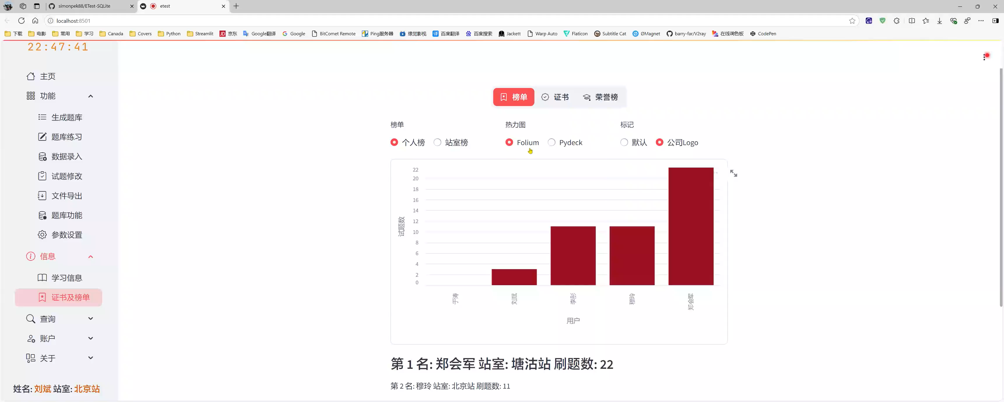
热力图演示

Slide 19

证书

Slide 20
4.功能特色
使用A.I.技术根据提供的参考资料自动生成试题，减少出题者的工作量
双重保护机制：用户密码和数据库关键数据采用AES 256bits加密技术，保护用户的数据安全，并对敏感操作进行二次身份验证
使用A.I.技术解析答案，详细描述答案推理过程及引用相关法律和条例，帮助用户更好地理解和掌握知识点
系统可扩展性：系统可以方便地扩展功能并实时体现，满足用户的需求
个人及站室排行榜及热力图，方便用户了解自己的成绩和排名情况
系统易用性：系统界面友好，操作简单
系统兼容性：系统可以兼容多种浏览器，方便用户使用
系统日志：系统记录用户的敏感操作，方便管理员进行管理和审计

Slide 21
5. 代码审查
Pylint
flake8
遵循PEP8编码规范

Slide 22
6. 改进维护
测试
反馈
修改

Slide 23


谢 谢 大 家
云演示
本项目使用MIT协议, 源代码已上传至Github, 欢迎大家克隆并提出宝贵意见
Notes:
https://github.com/simonpek88/ETest-SQLite.git
Demo: https://etest-app-simonpek88.streamlit.app/
感谢各站室的积极配合，如果没有大家的协同工作，也就没有这个项目

